Slide 1
Литература
9
класс
Тема:
Александр Сергеевич Грибоедов.
Очерк жизни и творчества.

Slide 2
Повторение
Какие литературные течения (направления ) отражены в русской литературе первой половины ХIX века?
Назовите наиболее ярких представителей литературы первой половины XIX века.
Классицизм, сентиментализм, романтизм, реализм
Н.М.Карамзин
А.С.Пушкин
М.Ю.Лермонтов
Н.В.Гоголь

Slide 3
Кто является общепризнанным главой русского сентиментализма?
Кто из зарубежных литераторов становится властителем дум первого поколения русских романтиков, поколения А.Пушкина и декабристов?
Как в периодизации называется русская литература XIX века?
Н.М.Карамзин
Д.Г.Байрон
Золотой век русской литературы

Slide 4
Новая тема
«Ум и дела
твои бессмертны
в памяти русской…»
1795 - 1829

Slide 5
А.С.Грибоедов родился 15 января 1795 года в Москве в дворянской семье.
Отец писателя - отставной секунд-майор Сергей Иванович Грибоедов (1761 – 1814)
Мать - Анастасия Фёдоровна,
в девичестве также Грибоедова (1768 – 1839)

Slide 6
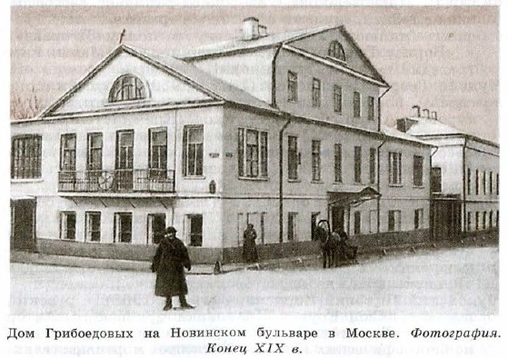
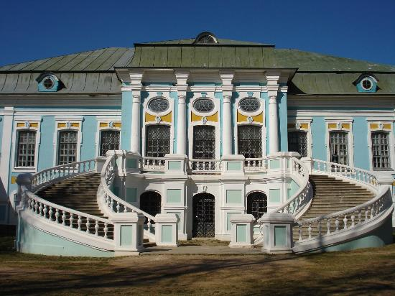
Детство Грибоедова прошло в Москве
и в родовом поместье дворян
Грибоедовых в селе Хмелита
Смоленской губернии.

Slide 7
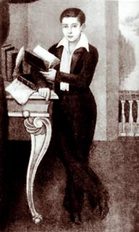
С 1803 года Грибоедов учился в Благородном пансионе при Московском университете

Slide 8
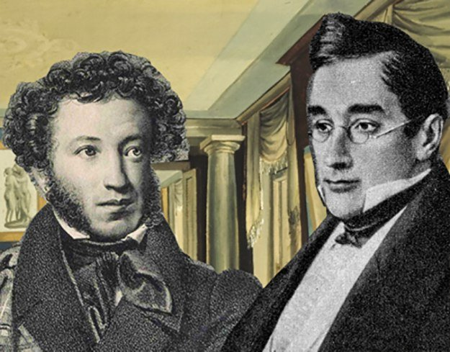
В одиннадцатилетнем возрасте (1805 г.) он был уже студентом Московского университета (словесного отделения).
Став в 1808 г. кандидатом словесных наук, Грибоедов заканчивает ещё два отделения: нравственно-политическое и физико-математическое.
«Это один из самых умных людей в России…»
А.С.Пушкин о Грибоедове.

Slide 9
Современники видели в Грибоедове «человека необыкновенного во всех отношениях». Он обладал огромными сведениями «по всем предметам», владел многими европейскими языками, знал арабский
и персидский и даже мог писать стихи на этих языках.
О широте его интересов свидетельствуют те книги, которые он возил в 1825 году в дорожном чемодане: сочинения Державина, сербский словарь
и сборники сербских народных песен, книги по истории Франции, немецкий перевод древнеиранского эпоса, сочинения на древнегреческом языке, сборник мало-российских песен и другое.

Slide 10
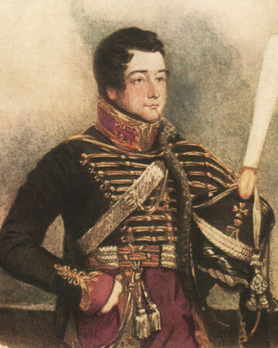
В звании корнета Грибоедов в 1812 году нёс службу в кавале- рийском полку, нахо-дившемся в резерве.
К этому времени относится первый литературный
опыт писателя - комедия
«Молодые супруги».

Slide 11
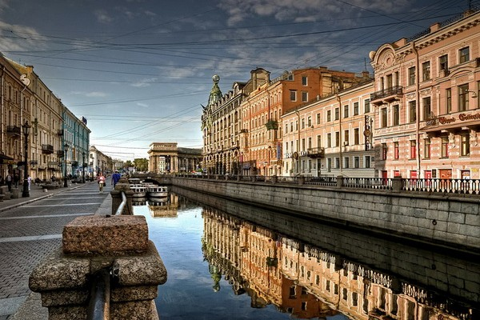
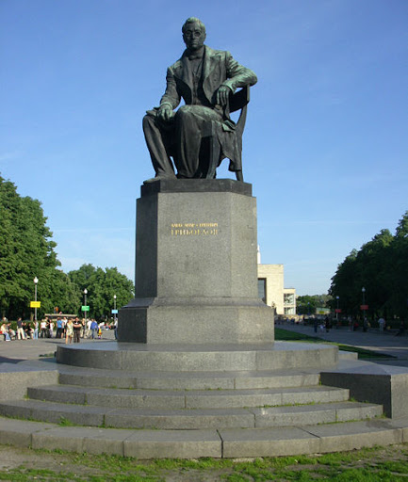
В 1816 году Грибоедов переезжает в Санкт-Петербург,
работает в Коллегии иностранных дел

Slide 12
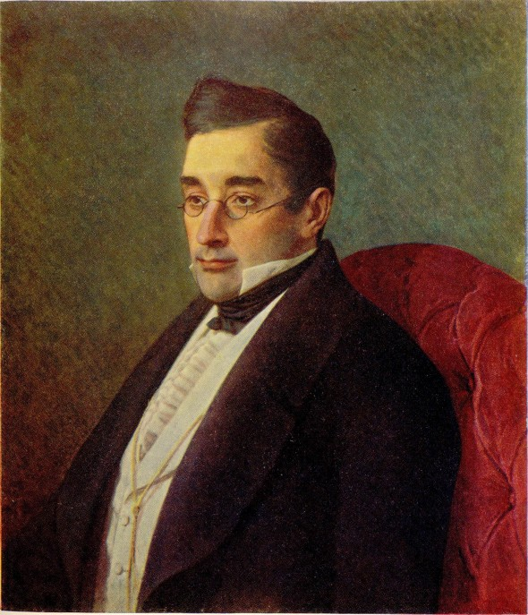
В 1818 году Грибоедова назначили на должность секретаря царского поверенного, возглавлявшего русскую миссию в Тегеране.
В своём назначении писатель видел «политическую ссылку». Планы на реализацию многочисленных творческих замыслов рушились.

Slide 13
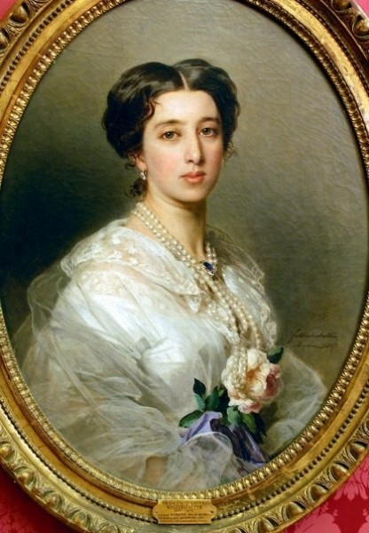
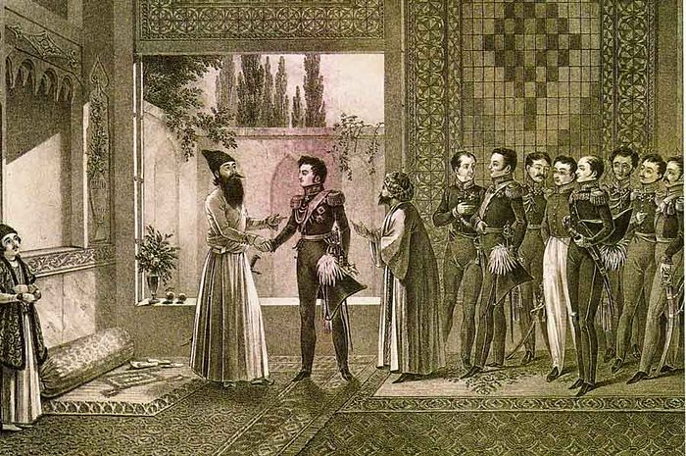
Зимой 1822 года новым местом службы Грибоедова стал Тифлис. Там он знакомится с Ниной Чавчавадзе, которая впоследствии становится его женой.

Slide 14
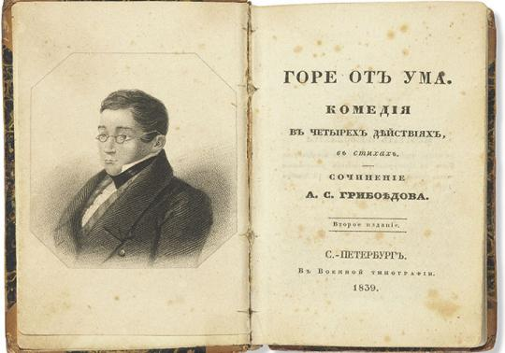
В Грузии Грибоедов начинает работать над произведением, которое принесло ему всемирную славу - комедией «Горе от ума»

Slide 15
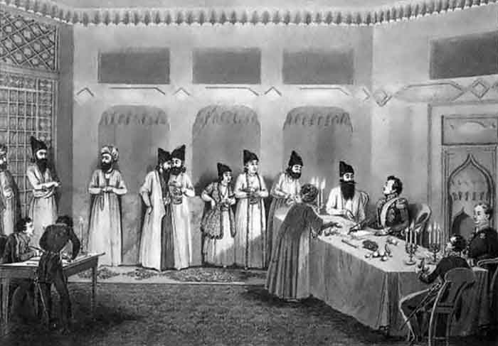
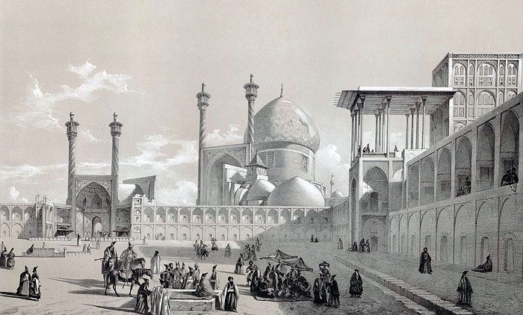
С большим уважением относился Грибоедов к наро-дам, населявшим Россию. Он изучал быт и нравы горских племён Кавказа, был связан с интеллигенцией Грузии, Азербайджана. Много сделал для освобождения армянского народа от гнёта властей Персии, Турции.
Грибоедов призывал правительство «благот-ворить всем своим подданным, какой бы они нации ни были».

Slide 16
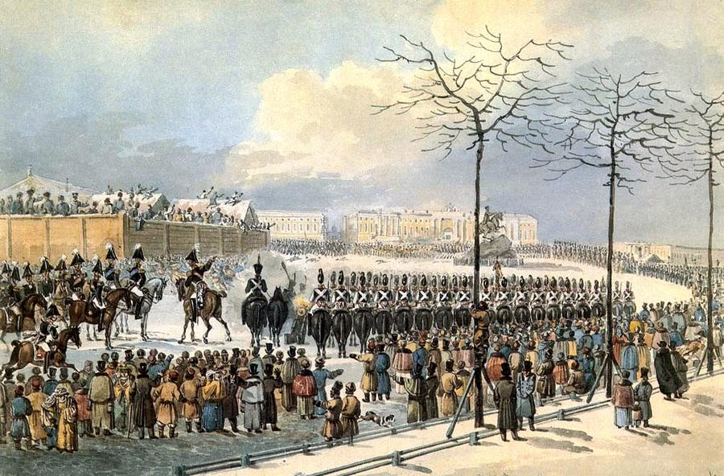
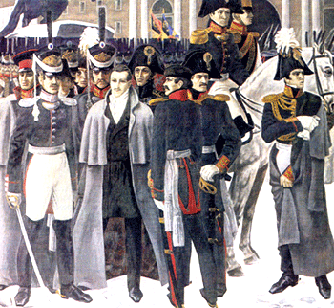
В январе 1826 года в связи с делом декабристов Грибоедова арестовали, держали в крепости, после
чего доставили в Петербург, но за неимением улик отпустили.

Slide 17
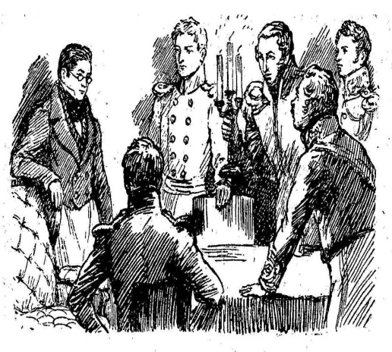
В кругу декабристов он был своим. «Он наш», - говорил о нём Рылеев. Грибоедов мог не разде-лять тактики действия декабрис-тов, но по своим взглядам, симпа-тиям и антипатиям творец комедии «Горе от ума» был декабристом.
И он оставался верен своим привязанностям.
Он ходатайствовал перед властями, чтобы облегчить судьбу Александра Бестужева, добивался перевода Александра Одоевского из Сибири в Грузию.

Slide 18
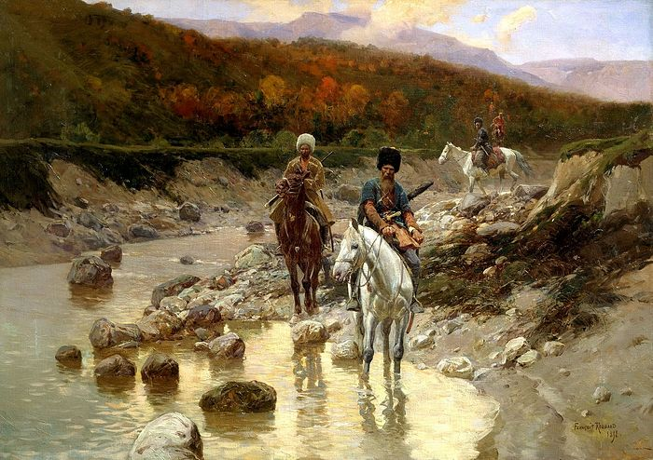
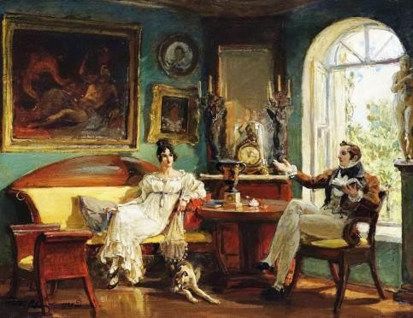
Добираясь до места службы в Персии, Грибоедов несколько месяцев проводит в Тифлисе. В это время состоялась его свадьба с Ниной Чавчавадзе.

Slide 19
Персия.
В 1828 году был подписан Туркманчайский мирный договор, в зак-лючении которого Гри-боедов принимал самое активное участие.
30 января 1829 года находившееся в Тегеране русское посольство подверглось жестокому нападению озверевшей толпы, и одной из его жертв стал А.С.Грибоедов.

Slide 20
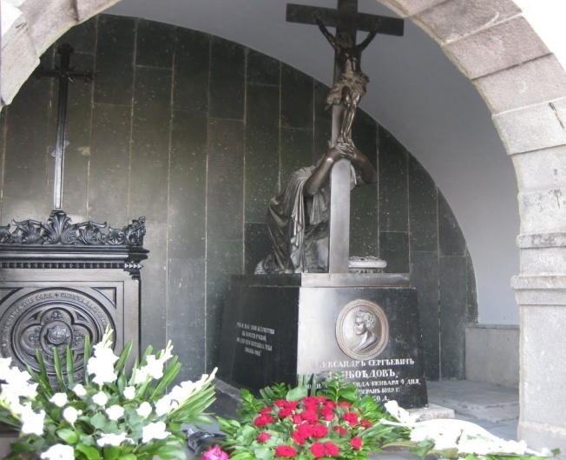
Тифлис.
Грибоедов похоронен в Тифлисе (грот при церкви Святого Давида)
На памятнике, установленном Ниной Чавчавадзе, высечена надпись:
«Ум и дела твои бессмертны в памяти русской , но для чего пережила тебя любовь моя?»

Slide 21
Задания для самостоятельного выполнения
Прочитать материал учебника на страницах 55 – 57.
Подготовить конспект статьи по биографии А.С. Грибоедова.

